Slide 1
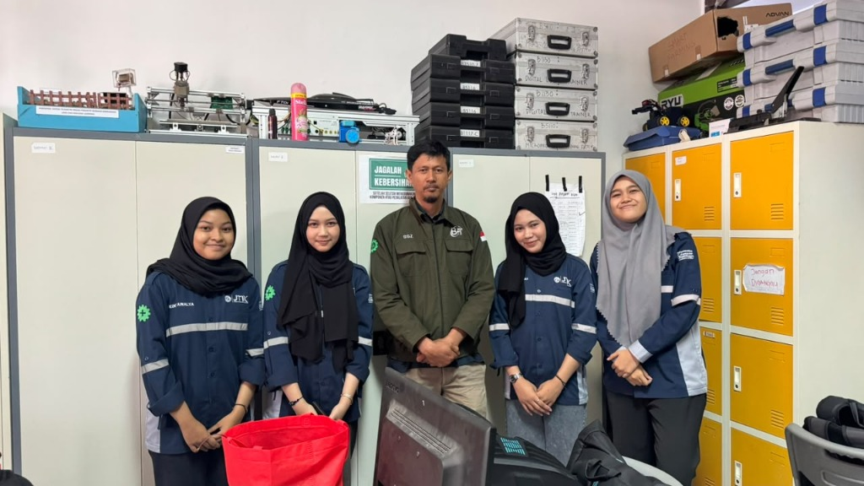
https://sisapras.jtik.unm.ac.id/portal
KELOMPOK 2 (HCI)
PROPOSAL SEMINAR UTS • DESAIN ANTARMUKA PENGGUNA
SI-SAPRAS JTIK
Rancang Bangun Antarmuka Pengguna Sistem Informasi Peminjaman Sarana Prasarana di JTIK Berbasis Human-Centered Design (HCD)
Tim Pengembang (Kelompok 2 HCI):
• Asyifa Nur Cahya Kamila (250210500014)
• Sitti Aisyah Nur Azizah (250210500030)
• Warnisyah Armin (250210500034)
• Rezky Awalya (250210500043)
Dosen Pengampu: Ayu Lestari, S.Pd., M.Pd.
Jurusan Teknik Informatika dan Komputer - FT UNM (2026)
📸 Dokumentasi Wawancara W1 di Bengkel IT JTIK FT UNM

Slide 2
https://sisapras.jtik.unm.ac.id/latar-belakang
BAB I
✦ BAB I — PENDAHULUAN
Latar Belakang & Kondisi Faktual JTIK
Masalah pencatatan buku, sebaran lokasi, dan fenomena kursi ruang kelas
1. Pencatatan Manual
[Kondisi Saat Ini]:
Peminjaman barang masih banyak dicatat dengan menulis pada buku.
[Dampak]:
Informasi jumlah, ketersediaan, dan lokasi barang belum diketahui langsung.
[Solusi UI]:
Layanan terpadu digital satu pintu SI-SAPRAS JTIK.
2. Sebaran Lokasi
[Kondisi Saat Ini]:
Barang berada di beberapa tempat: Bengkel IT, laboratorium, dan ruang admin.
[Dampak]:
Pengguna harus mencari atau menanyakan terlebih dahulu, atau mencari sendiri ke lokasi lain.
[Solusi UI]:
Informasi visual ketersediaan dan lokasi barang terpusat.
3. Bangku Ruang Teori
[Kondisi Saat Ini]:
Jumlah kursi di ruang kelas sering tidak mencukupi kebutuhan perkuliahan.
[Dampak]:
Pengguna mengambil/meminjam kursi dari kelas lain tanpa pencatatan.
[Solusi UI]:
Monitoring kuota kursi ruang kelas & alur lapor mutasi kursi.

Slide 3
https://sisapras.jtik.unm.ac.id/fokus-penelitian
PENYELARASAN
✦ BAB I — FOKUS PENELITIAN
Rumusan Masalah vs. Tujuan Penelitian
Penyelarasan satu-ke-satu antara pertanyaan perancangan dan target capaian luaran
Rumusan Masalah (Pertanyaan Desain)
1. Kebutuhan Informasi Pengguna:
Kebutuhan informasi apa yang dimiliki pengguna dalam mengetahui jumlah, ketersediaan, kondisi, dan lokasi sarpras sebelum meminjam?
2. Alur Tugas dan Urutan Layar:
Bagaimana tugas mencari, meminjam, menggunakan, lapor pakai, dan mengembalikan diterjemahkan menjadi urutan layar SI-SAPRAS JTIK?
3. Susunan Elemen Antarmuka:
Bagaimana kebutuhan informasi dan tugas diterjemahkan menjadi susunan antarmuka yang sesuai proses di JTIK?
Tujuan Penelitian (Target Capaian)
1. Mengidentifikasi Kebutuhan Informasi:
Mengidentifikasi kebutuhan pengguna terkait jumlah, ketersediaan, kondisi, dan lokasi fisik barang.
2. Menyusun Alur Tugas Pengguna:
Menyusun tugas mencari, meminjam, menggunakan, lapor pakai, dan mengembalikan menjadi alur layar SI-SAPRAS JTIK.
3. Menghasilkan Rancangan Antarmuka:
Menghasilkan rancangan susunan informasi dan elemen antarmuka yang sesuai dengan proses peminjaman di JTIK.

Slide 4
https://sisapras.jtik.unm.ac.id/ruang-lingkup
BATASAN
✦ BAB I — RUANG LINGKUP
Batasan dan Ruang Lingkup Perancangan
Penetapan batas tegas tugas utama yang dirancang vs. fitur yang ditunda
Tugas Utama Dirancang (In-Scope)
• Mencari informasi barang, jumlah, dan ketersediaan stok.
• Mengetahui lokasi barang di Bengkel IT, Lab, dan Ruang Admin.
• Alur pengajuan peminjaman, pelaporan penggunaan, dan pengembalian.
• Informasi inventaris yang berkaitan dengan proses tersebut.
Fitur yang Ditunda (Out-of-Scope)
• Dashboard perekaman aktivitas laboratorium otomatis.
• Sensor penggunaan listrik di laboratorium.
• Unit usaha untuk penyewaan barang komersial.
• Pembuatan kode program, basis data, dan implementasi sistem langsung.

Slide 5
https://sisapras.jtik.unm.ac.id/teori-dasar
BAB II
✦ BAB II — TINJAUAN PUSTAKA
Desain Antarmuka Pengguna vs. IMK
Hubungan wujud visual di layar dengan payung keilmuan interaksi manusia-komputer
Desain Antarmuka Pengguna (UI)
• Rujukan:
Auliazmi et al. (2021); Lastiansah (2012)
• Hakikat Konsep:
Sarana dialog dan interaksi antara manusia dengan komputer agar informasi disajikan secara mudah, menarik, dan komunikatif.
• Komponen Layar:
Semua hal yang terlihat di layar: tombol, formulir isian, status barang, dan navigasi menu.
• Batasan Perancangan:
Dibatasi pada tampilan visual dan susunan informasi (tidak mencakup backend atau koding).
Interaksi Manusia–Komputer (IMK)
• Perbedaan dengan UI:
IMK mencakup seluruh aspek hubungan antara manusia dan teknologi secara luas, termasuk kebiasaan dan cara berpikir pengguna.
• Peran Desain UI:
Desain antarmuka pengguna merupakan wujud nyata dari tampilan layar tempat interaksi manusia-komputer tersebut terjadi.
• Penerapan pada SI-SAPRAS JTIK:
Menyusun tampilan pencarian alat, pemetaan lokasi barang, dan alur peminjaman agar mudah dipahami pengguna.

Slide 6
https://sisapras.jtik.unm.ac.id/metode-hcd
ISO 9241-210
✦ BAB II — PENDEKATAN DESAIN
Perancangan Berpusat pada Manusia (Human-Centered Design / HCD)
Standar ISO 9241-210 (Wiryawan, 2011) dan 4 butir konteks penggunaan faktual di JTIK
1. Pengguna (Users)
Mahasiswa yang mencari & meminjam barang, Ketua Tingkat yang melapor peminjaman bangku, teknisi lab inventaris.
2. Tugas (Tasks)
Mengecek ketersediaan alat, mengisi formulir peminjaman, melapor mutasi bangku kelas, konfirmasi pengembalian.
3. Peralatan (Equipment)
Telepon pintar (smartphone) milik mahasiswa dan komputer meja (desktop PC) milik teknisi/pengelola lab.
4. Lingkungan (Environment)
Ruang kelas yang mendesak sebelum jam kuliah dimulai serta kondisi fisik laboratorium dan Bengkel IT.

Slide 7
https://sisapras.jtik.unm.ac.id/struktur-tugas
HTA & FLOW
✦ BAB II — STRUKTUR TUGAS
Hierarchical Task Analysis (HTA) & User Flow
Dekomposisi tugas terstruktur dan alur perpindahan antarmuka (Dix et al., 2004)
Hierarchical Task Analysis (HTA)
• 4 Unsur Pokok HTA:
1. Goal (Indeks 0): Meminjam sarana praktikum laboratorium.
2. Sub-goals: 1. Cari ketersediaan, 2. Pilih lokasi, 3. Isi formulir.
3. Operations: Ketik nama barang pada pencarian, klik simpan.
4. Plan: Aturan urutan logis langkah yang dijalankan.
• Stopping Rule (Aturan Berhenti):
Berhenti saat langkah sudah sederhana di layar tunggal. Ditandai garis tebal di bawah kotak (kedalaman maks 3 tingkat).
Alur Pengguna (User Flow)
• Peran pada SI-SAPRAS JTIK:
HTA digunakan untuk memetakan tugas utama pengguna.
• Penerapan Alur Layar:
Urutan kegiatan peminjaman alat laboratorium di 3 ruangan serta pelaporan mutasi bangku kelas diatur secara jelas sebelum diwujudkan ke bentuk alur antarmuka (User Flow).
• Sinergi Desain:
HTA menyusun pohon hierarki tugas, User Flow mewujudkan alur perpindahan visual antarlayar.

Slide 8
https://sisapras.jtik.unm.ac.id/penelitian-terdahulu
5 JURNAL
✦ BAB II — KAJIAN LITERATUR
5 Kajian Antarmuka Relevan (State of the Art)
Rujukan penelitian terdahulu yang mendasari perancangan SI-SAPRAS JTIK
1. Caylen Marli & Indah Lestari (2025) ➔ Facility Management System PCR. Segmentasi clustering manual, evaluasi SUS (77) & UEQ.
2. Cepeda & Saludes (2025) ➔ ICT Equipment Borrowing SPUP Filipina. Agile Scrum, ISO 25010 & TAM, rekomendasi responsivitas seluler.
3. Setya Hadi Nugroho & Waris Marsisno (2025) ➔ Peminjaman Barang & Ruang Polstat STIS. SDLC Prototyping, pengujian Black Box & survei PSSUQ.
4. Waliadi Gunawan, Abdul Ghofur, dkk. (2025) ➔ Monitoring Alat Lab Akbid Bina Husada. Waterfall, PHP & MySQL, kendala padam listrik/offline.
5. Dimas Jayadi & Ucuk Darusalam (2022) ➔ Sistem Peminjaman Alat Lab Android. FAST Framework & Firebase, untuk asisten lab Computer Vision.

Slide 9
https://sisapras.jtik.unm.ac.id/metodologi
BAB III
✦ BAB III — METODE PENELITIAN
Pendekatan Perancangan, Teknik, & Narasumber
Pengumpulan data empiris melalui wawancara mendalam di Bengkel IT JTIK FT UNM
1. Pendekatan Desain
• Metode:
Human-Centered Design (HCD).
• Alasan Pemilihan:
Berangkat dari masalah nyata di JTIK agar rancangan antarmuka didasarkan pada kebutuhan empiris pengguna.
• Fokus Proposal UTS:
Pengumpulan data wawancara, analisis kebutuhan, penyusunan HTA & User Flow, serta perancangan antarmuka.
2. Teknik Pengumpulan Data
• Wawancara Mendalam:
Wawancara langsung untuk menggali prosedur operasional dan hambatan nyata dalam pengelolaan sarpras JTIK.
• Fokus Penggalian:
Kendala pencatatan buku konvensional, sebaran alat di 3 ruangan, fenomena bangku kelas, dan verifikasi bebas sarpras.
• Tujuan Data:
Menjadi landasan penyusunan HTA, User Flow, serta arsitektur solusi sistem informasi.
3. Narasumber (W1)
• Kode: W1 (Kepala Lab)
• Metode: Wawancara Mendalam
• Lokasi: Bengkel IT JTIK FT UNM
• Tanggal: 6 Oktober 2026
• Etika: Persetujuan & Penyamaran W1

Slide 10
https://sisapras.jtik.unm.ac.id/instrumen
INSTRUMEN
✦ BAB III — INSTRUMEN PENELITIAN
3.4 Instrumen Pengumpulan Data Wawancara
Lima butir pertanyaan wawancara mendalam dengan Kepala Laboratorium (W1)
Lima Pertanyaan Pokok Pedoman Wawancara:
1. Pendataan Inventaris:
Bagaimana proses pengecekan dan pendataan alat serta bahan yang menjadi inventaris laboratorium saat ini?
2. Lokasi Penyimpanan Barang:
Bagaimana cara mengetahui lokasi penyimpanan setiap barang atau alat yang ada di laboratorium?
3. Bukti Penggunaan Alat:
Bagaimana proses pencatatan atau pemberian bukti penggunaan alat dan bahan setelah digunakan oleh pengguna?
4. Pelaporan Penggunaan:
Bagaimana proses pelaporan penggunaan alat dilakukan setelah peminjaman selesai?
5. Bukti Bebas Peminjaman:
Bagaimana proses penerbitan atau pencetakan bukti bebas peminjaman alat saat ini?

Slide 11
https://sisapras.jtik.unm.ac.id/closing
PENUTUP
✦ BAB III — PENUTUP
Sesi Tanya Jawab
Teknik Analisis Data (Deskriptif)
• 1. Telaah Catatan Wawancara:
Informasi dikelompokkan berdasarkan permasalahan, aktivitas, dan proses pengelolaan serta peminjaman sarpras.
• 2. Perumusan Kebutuhan Pengguna:
Temuan tidak langsung dituliskan sebagai fitur, tetapi dirumuskan berdasarkan apa yang perlu diketahui/dilakukan pengguna beserta alasannya.
• 3. Skala Prioritas:
Diprioritaskan berdasarkan frekuensi kemunculan dalam wawancara dan dampak yang terjadi jika tidak terpenuhi.
Terima Kasih!
Sesi Diskusi, Masukan, dan Tanya Jawab
Kelompok 2 (HCI) — Program Studi Teknik Komputer
Jurusan Teknik Informatika dan Komputer (JTIK)
Universitas Negeri Makassar (2026)
Dosen Pengampu: Ayu Lestari, S.Pd., M.Pd.

